Slide 1
实验三 利用中规模芯片设计时序电路（一）

Slide 2
实验项目
必做
利用D触发器设计4位环形计数器
触发器功能转换
负边沿J-K触发器功能测试
计数器级连
可变模值计数器设计
选做
基本R-S触发器功能测试（选做）
负边沿J-K触发器功能测试（选做）

Slide 3
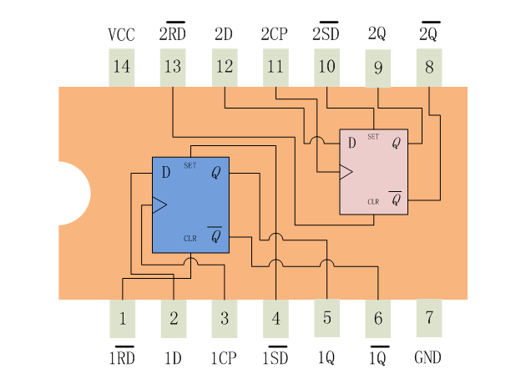
利用D触发器设计4位环形计数器
使用芯片：74HC74 双D型正边沿维持-阻塞型触发器
异步复位
时钟
异步置位
异步复位
时钟
异步置位

Slide 4
D触发器基本功能介绍
信号输出
74HC74
D触发器特征方程：
Q^{n+1}=D
1RD
1D
1CP
1SD
1Q
1Q
单脉冲
信号输入

Slide 5
利用D触发器设计4位环形计数器
状态转换图
1000
0100
0001
0010

Slide 6
利用D触发器设计4位环形计数器
实验要点：
1 自行设计实验电路图
2 断电接线
3 实验单元电源输入的芯片VCC、芯片GND
连接到⑪电源单元的 +5V 、GND插孔
4 输出接③信号输出单元
CP接⑰单脉冲单元的正脉冲
5 RD、 SD不能悬空

Slide 7
触发器功能转换
将D触发器74HC74转换为T′触发器
用示波器同时观察CP和Q端波形，并记录频率
要点：
CP接⑯方波信号中的400Hz或200Hz
示波器使用方法见实验指导书附录
提示：T′触发器特征方程：
Q^{n+1}=Q^{n}

Slide 8
负边沿J-K触发器功能测试

Slide 9
负边沿J-K触发器功能测试
要点：
74LS55位于实验台左下角的⑥扩展实验单元
扩展实验单元的芯片VCC和GND须连接⑪电源单元的+5V和GND
74HC20位于实验台的④单元的74HC32位置（接线时要按照20芯片实际信号连接）
R、S、J、K接实验台的⑩信号输入单元
CP接⑰单脉冲单元的 负脉冲
Q接③信号输出单元

Slide 10
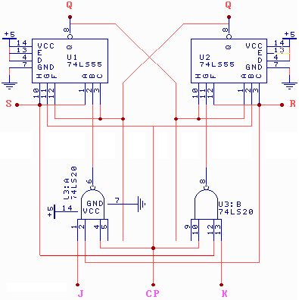
如果电路不稳定可在74HC20的6脚和8脚各加2个反相器(74HC04)

Slide 11
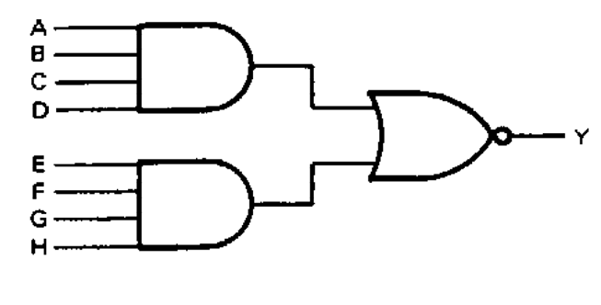
74LS55内部逻辑图
Q

Slide 12
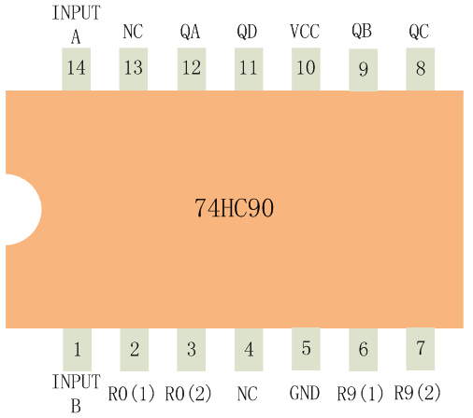
计数器级连
分别用2片74HC90计数器连成两位数五进制或两位数十进制计数器
74HC90有如下功能：
直接置0：R0(1)=R0(2)=1
直接置9：R9(1)=R9(2)=1
二进制计数：INPUT A输入 ，QA输出
五进制计数：INPUT B输入 ，QD、QC、QB输出

Slide 13
计数器级连
分别用2片74HC90计数器连成两位数五进制或两位数十进制计数器
要求：
输出端接到信号输出单元，用单脉冲作为输入脉冲 。

Slide 14
可变模值计数器设计
使用74HC90、74HC08、74HC04及74HC86等芯片设计实现一个可变模值的计数器（最大模值为10），画出逻辑图。
输入连续脉冲，用双踪示波器观察并记录至少3种模值情况下时钟端cp以及计数器输出端的波形，同时记录相应模值下计数器最高位输出端的频率，并验证设计是否正确。

Slide 15
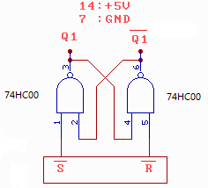
基本R-S触发器功能测试（选做）
两个TTL与非门首尾相接构成基本R-S触发器
按下面的顺序在R，S端加信号观察并记录触发器Q ， Q端状态
S=0 R=1
S=1 R=1
S=1 R=0
S=1 R=1

Slide 16
负边沿J-K触发器功能测试（选做）
自拟实验步骤，测试74HC112逻辑功能
CP | J | K | Qn | Qn+1 | 说明
0 | × | × | 0 | 0 | CP无效，输出保持原状态
1 |  |  | 1 | 1
↑ | 0 | 0 | 0 | 0 | CP有效，输出保持原状态（不变）
↑ |  |  | 1 | 1
↑ | 0 | 1 | 0 | 0 | CP有效，输出状态和J相同（置0）
↑ |  |  | 1 | 0
↑ | 1 | 0 | 0 | 1 | CP有效，输出状态和J相同（置1）
↑ |  |  | 1 | 1
↑ | 1 | 1 | 0 | 1 | CP有效，每输入一个时钟脉冲，输出状态变化一次（翻转）
↑ |  |  | 1 | 0

Slide 17
下次课预习内容 实验考试内容：七段数码管显示译码器的设计
要求：
自行设计译码器，当堂抽取题目（1.5小时）
译码器的输入为三个变量，要求由计数器的输出给定(000, 001, 010, 011, 100, 101顺序)。
该电路至少能显示出0~9和AbCdEFPH中的任意六个字形。
要求器件：两片74HC00，一片74HC10，
一个七段数码管，一片74HC90，
一片74HC08

Slide 18
其他预习内容：
实验四 利用中规模芯片设计时序电路(二)
预习8D型锁存器和移位寄存器的功能

